Slide 1
BARRAMENTOS

Slide 2

Universidade do Estado da Bahia – UNEB
Bacharelado em Sistemas de Informação – 2º Semestre
Disciplina – Arquitetura de Computadores
Docente – Julio Oliveira
Discentes – Gabriel S. da Cruz, Gessica Marques, Ítalo Macedo, João Paulo dos Santos, Jorge Nunes, Paulo Lopes, Raisson Almeida e Wriel Alves.

Slide 3
Todos componentes de um computador, como processadores, memórias, placas de vídeo e diversos outros, são conectados à placa-mãe a partir do que chamamos de barramento. Sem entrar em termos técnicos, ele é o encaixe de que cada peça precisa para funcionar corretamente.
Os barramentos podem ser chamados também de:
Interfaces;
Portas;
Conectores;
Slots.

Slide 4
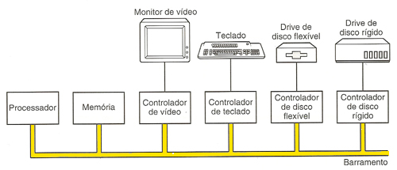
Para entender os barramentos, imagine trilhas individuais conectando cada componente do PC, com trilhas de memória, trilhas de vídeo, de HDs e assim por diante.

Slide 5
TIPOS DE BARRAMENTO DO COMPUTADOR
Há dois tipos de barramento no computador, os externo e interno, também conhecido como “BUS”.
Eles são responsáveis pela conexão dos dispositivos externos aos chips sets da placa mãe para serem processados, estes dispositivos externos são encaixados em SLOTS e cada barramento tem o seu slot de encaixe especifico.

Slide 6
Barramento interno
Barramentos internos são aqueles que ficam situados dentro da placa-mãe. São os barramentos para placas e mídias.
Exemplo de placas: placa de vídeo, placa de som, placa de rede, placa de modem, etc.(ISA - 1980, PCI - 1990, ACP - 1998, PCI Express - 2003.)
Exemplo de mídias: HD, CD, DVD, SSD, Pen drive, Fita Magnética, disquete, etc. (IDE – 1980, SCSI - 1990, SATA - 2003)

Slide 7
Tipos de Barramento | Conexão do Barramento | Dispositivo
Barramento local | CPU e Chip Set | Processador e Chip Set
Barramento da memória | SLOT de memória | Memória RAM
Barramento ISA | SLOT Preto 16 bits | Dispositivos antigos
Barramento PCI | SLOT Branco 32 bits | Dispositivos atuais
Barramento AGP | SLOT AGP 1x 4x 8x | Placa de vídeo antiga
Barramento AMR/CNR | SLOT Marrom pequeno | Modem on board
Barramento PCI Express | SLOT Laranja ou Azul | Placa de vídeo atual
Barramento IDE | Conector Azul | HD e Leitores de CD ROM
Barramento USB | Conector externo | Pen drive
Barramento SCSI | Própria placa SCSI | HD SCSI
Barramento VLB | Extensão do Barramento ISA | Super placa de vídeo

Slide 8
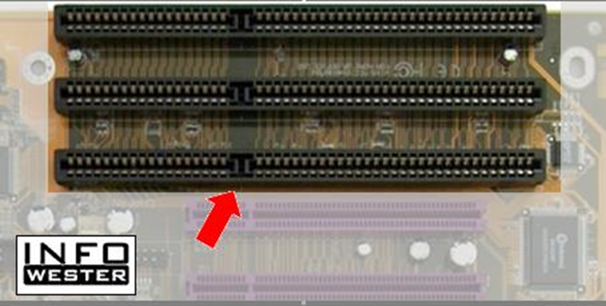
Slot de Barramento ISA (Industry Standard Architecture)
O barramento ISA é um padrão não mais utilizado, sendo encontrado apenas em computadores antigos. Seu aparecimento se deu na época do IBM PC. A sua primeira versão trabalhava com transferência de 8 bits por vez e clock de 8,33 MHz (na verdade, antes do surgimento do IBM PC-XT, essa valor era de 4,77 MHz).

Slide 9
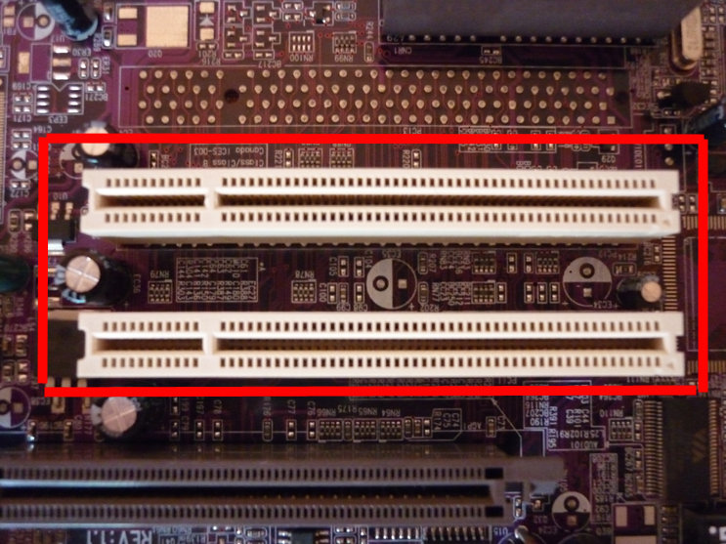
Slot de Barramento PCI (Peripheral Component Interconnect)
O barramento PCI surgiu no início de 1990 pelas mãos da Intel. Suas principais características eram a capacidade de transferir dados a 32 bits e clock de 33 MHz, especificações que tornaram o padrão capaz de transmitir dados a uma taxa de até 132 MB/s. Os slots PCI eram menores que os slots ISA, assim como os seus dispositivos, obviamente.

Slide 10
Barramentos AMR, CNR e ACR
O slot AMR foi desenvolvido para ser usado especialmente para funções de modem e áudio. Seu projeto foi liderado pela Intel. Para ser usado, o chipset da placa-mãe precisava contar com os circuitos AC'97 e MC'97 (áudio e modem, respectivamente). Se comparado aos padrões vistos até agora, o slot AMR era muito pequeno.

Slide 11
Barramentos AMR, CNR e ACR
O padrão CNR, por sua vez, surgiu praticamente como um substituto do AMR e também teve a Intel como principal nome no seu desenvolvimento. Ambos eram, na verdade, muito parecidos, inclusive nos slots. O principal diferencial do CNR era o suporte a recursos de rede, além dos de áudio e modem.

Slide 12
Barramentos AMR, CNR e ACR
O padrão ACR, teve foco principal nas comunicações de rede e USB. Esse tipo foi por algum tempo comum de ser encontrado em placas-mãe da Asus e seu slot é extremamente parecido com um encaixe PCI, com a diferença de ser posicionado de forma contrária na placa-mãe, ou seja, é uma espécie de “PCI invertido”.

Slide 13
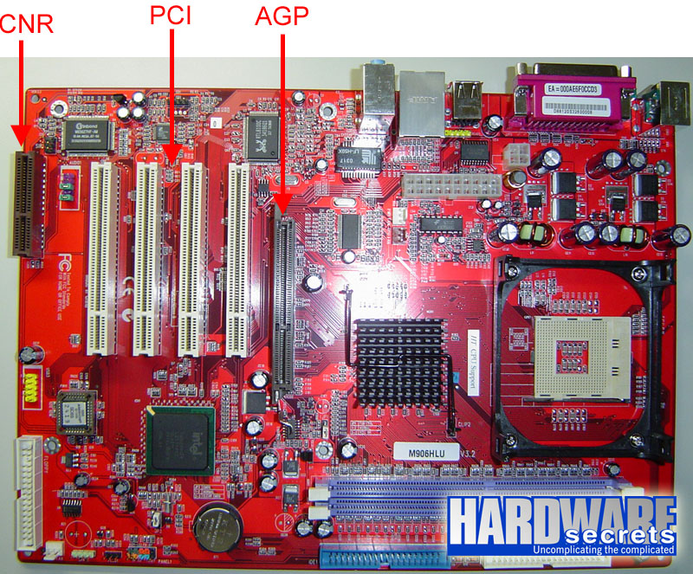
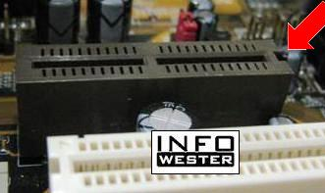
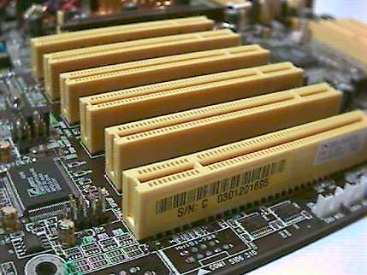
Slot de Barramentos AMR, CNR e ACR

Slide 14
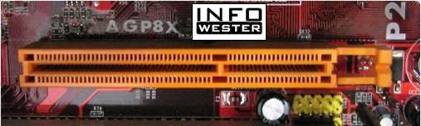
Slot de barramento AGP (Accelerated Graphics Port)
Se antes os computadores se limitavam a exibir caracteres em telas escuras, hoje, eles são capazes de exibir e criar imagens em altíssima qualidade. Mas, isso tem um preço: quanto mais evoluída é uma aplicação gráfica, em geral, mais dados ela consome. Para lidar com o volume crescente de dados gerados pelos chips gráficos (GPU), a Intel anunciou em meados de 1996 o padrão AGP, cujo slot funcionava exclusivamente com placas de vídeo.

Slide 15
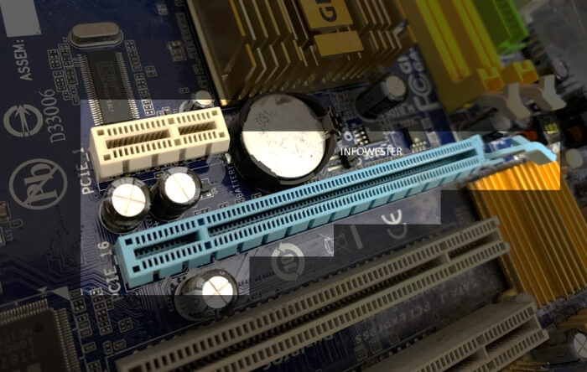
Slot de barramento PCI Express
O padrão PCI Express (ou PCIe ou, ainda, PCI-EX) foi concebido pela Intel em 2002 / 2003 e se destaca por substituir, ao mesmo tempo, os barramentos PCI e AGP. Ao contrário das demais, o PCIe é usado até hoje.

Slide 16
Barramento interno para mídias
Barramento IDE
(Lançado nos anos 80) O Barramento IDE aceita HD, CD, DVD e disquete. Velocidade: 133 Mb/s.
Barramento SCSI
(Lançado nos anos 90) O Barramento SCSI aceita HD, CD, DVD, disquete e impressora. Velocidade: 320 Mb/s.
Barramento SATA
(Lançado no ano 2003) O Barramento SATA aceita HD, CD, DVD, Blu-ray e SSD. Velocidade: 150 Mb/s a 600 Mb/s.

Slide 17
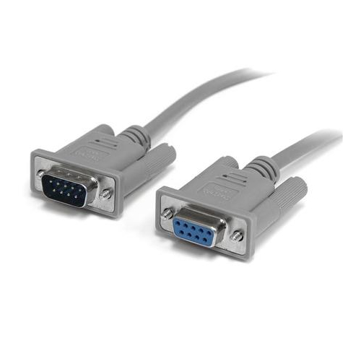
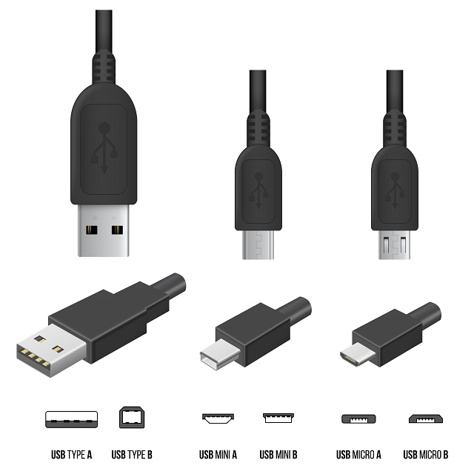
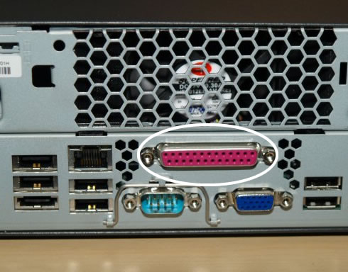
Barramento externo
Barramentos externos referem-se às portas de comunicação.
Exemplo de portas de comunicação: Porta Serial, porta USB, porta paralela, etc.

Slide 18
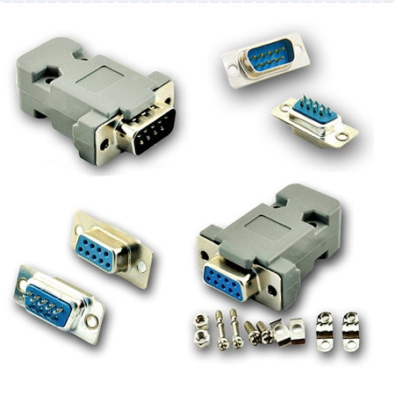
Barramento serial
Lançado nos anos 80, a porta serial possui o formato de macho (mouse e teclado) e fêmea (monitor VGA, XVGA, XGA), com 9 pinos.
Também chamada de RS-232, a porta serial também possui um conector denominado DB9.
.

Slide 19
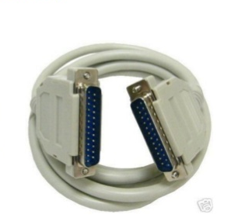
Barramento Paralelo
Lançado também nos anos 80, a porta paralela possui 25 pinos e aceita impressora e scanner. O nome técnico para essa porta é LPT1 e o nome de seu conector é DB25.
.

Slide 20
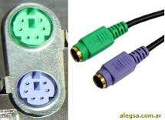
Barramento PS/2
Lançado nos anos 90, a porta PS/2 possui o formato redondo que possui um guia e seis pinos em volta dele (geralmente nas cores verde e roxo), e aceita mouse e teclado. O nome de seu conector é Mini-din.
Existe também um Mini-din que possui 4 pinos ao seu redor. O seu nome é S/Vídeo.
.

Slide 21
Barramento USB
Lançado em 2002, a porta USB aceita todos os dispositivos, tais como mouse, teclado, pendrive, impressora, TV, etc. A porta USB aceita até 127 conexões simultâneas e possui tipos e versões.
As versões relacionadas à sua velocidade:
Porta USB 1.0 possui velocidade de 12 Mb/s;
Porta USB 2.0 possui velocidade de 480 Mb/s;
Porta USB 3.0 possui velocidade de 4,8 Gb/s;
Porta USB 3.1 possui velocidade de 5,0 Gb/s;

Slide 22
Tipos de porta USB
USB-A: Tem plana e retangular, padrão encontrado na extremidade de quase todos os cabos USB.
USB-B: É um conector quase quadrado, usado principalmente para impressoras e outros dispositivos que se conectam ao computador.
Mini-A: Conector menor que era padrão para celulares antes do micro-USB.
Micro-USB: O padrão atual para smartphones e alguns outros dispositivos móveis, que é ainda menor que o mini-USB.
USB Type-C: O mais novo padrão USB, é um cabo reversível que promete taxas de transferência mais altas e mais potência do que os tipos USB anteriores.
Lightning: Este não é um verdadeiro padrão USB, mas é o conector da Apple para iPhone, iPad, AirPods e muito mais.

Slide 23
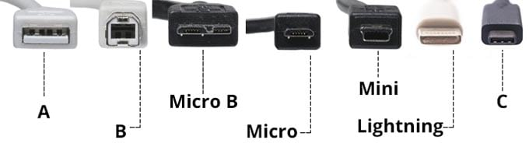
Barramento USB

Slide 24
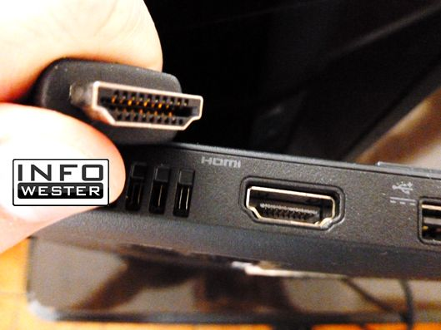
Barramento hdmi
Lançado no ano 2004, a porta hdmi é usada para transmissão de áudio e vídeo. No início, o HDMI teve dois tipos de conectores: o HDMI tipo A e o HDMI tipo B, com 19 e 29 pinos, respectivamente. O conector tipo A é, de longe, o mais implementado pela indústria. O tipo B não chegou a ser adotado.

Slide 25
Referências
https://www.cursosdeinformaticabasica.com.br/o-que-sao-barramentos/
https://www.tecmundo.com.br/hardware/1736-o-que-e-barramento-.htm
https://canaltech.com.br/hardware/O-que-e-um-barramento/
https://americnet.wordpress.com/2010/03/18/tipos-de-barramentos-do-computador/
http://jkolb.com.br/barramentos-amr-cnr-e-acr/
https://www.infowester.com/hdmi.php

